Slide 1
7.3 金属-半导体接触的整流现象
Notes:
刚刚学习了金属和半导体接触在热平衡时的电势、空间电荷、电子能带在空间的分布情况。可以看出在肖特基接触中，在金属和半导体接触的半导体表面形成了高阻的多子耗尽区，阻挡层。下面来分析这样的半导体接触的整流现象。

Slide 2


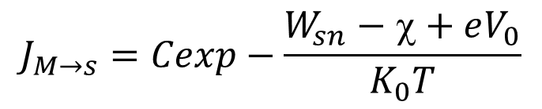
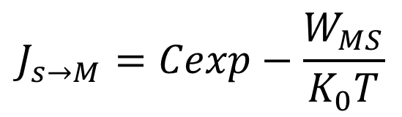





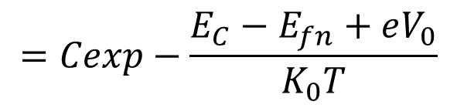




7.3 金属-半导体接触的整流现象
金属和n型非简并半导体
$$W_{M}>W_{s}$$
由热电子发射理论：
E₀
$$J_{M→s}=Cexp−\frac{W_{sn}−χ+eV_{0}}{K_{0}T}$$
$$=Cexp−\frac{E_{C}−E_{fn}+eV_{0}}{K_{0}T}$$
W_{M}
$$$$
$$W_{sn}$$
$$eV_{0}$$
$$J_{s→M}=Cexp−\frac{W_{MS}}{K_{0}T}$$
$$W_{MS}$$
E_{C}
$$E_{fM}$$
$$E_{fn}$$
$$C=4πem^{∗}K_{0}^{2}T^{2}/h^{3}$$
E_{V}
热平衡：
$$W_{MS}=W_{sn}−+eV_{0}$$
$$x_{0}$$
$$J_{M→s}=J_{s→M}$$
参考：半导体器件物理，施敏，伍国钰，第三版118页
大连理工大学 张贺秋
Notes:
在分析金属和半导体接触的整流现象中，采用热电子发射理论》。由热电子的发射理论，热电子发射的电流正比电子需要越过的势垒除以K0T的负e指数。由金属进入半导体的电流，也就是由半导体热发射到金属中的电子》，需要越过的势垒为半导体功函数减去电子亲和势加上接触电势差，也等于半导体的导带底Ec减去费米能级Efn加上EV0，因此有金属进入到半导体的电流JMS公式为》。而有半导体进入金属的电流，也就是由金属热发射到半导体的电子引起的电流》，正比于负Wms除以K0T的e指数。公式中的C》为比例常数。C是电子有效质量和温度的函数。在热平衡》，从金属热发射到半导体的电子越过的势垒和从半导体发射到金属的电子越过的势垒相等，因此从金属到半导体的电流与从半导体发射到金属的电流相等。要注意，在讨论金属半导体接触电流时，只分析了多少载流子的电流，而少数载流子的电流可以忽略。金属和半导体接触的电流以多子电流为主。这样的半导体器件称为单极器件。注意这里的单极器件是指器件工作是起主要作用的是一种载流子。如果器件在工作中两种载流子都发挥作用，则称为双极器件。这样的单极和双极不是指器件有多少个电极，而是指参与导电的载流子是一种为主还是两种都需要考虑。金属和半导体接触器件属于单极器件，导电时以半导体中的多子为主。

Slide 3
















7.3 金属-半导体接触的整流现象
金属和n型非简并半导体
$$W_{M}>W_{s}$$
$$V>0$$
E₀
$$eV_{0}$$
E₀
W_{M}
W_{s}
W_{M}
$$e(V_{0}−V)$$
E_{C}
W_{M}
E_{C}
+
+
+
+
$${E_{f}}^{n}$$
$$E_{fM}$$
$$eV$$
$$E_{fM}$$
$$eV$$
$${E_{f}}^{n}$$
$$E_{fM}$$
1、金属和半导体界面无缺陷，无载流子的产生和复合发生。
2、电压全部降落在半导体的耗尽区。
3、耗尽区中无载流子的产生和复合。
4、半导体足够宽，在准中性区无电压降。
$$e(V_{0}−V)$$
$$e(V_{0}−V)$$
E_{V}
E_{V}
$$x_{0}$$
$$x_{1}$$
$∈$_{s}
$$∈$$
大连理工大学 张贺秋
Notes:
现在来分析在金属和半导体之间施加正电压，能带图的变化情况。金属和n型非简并半导体接触，并且金属的功函数大于半导体的功函数。热平衡时，金属和半导体具有统一的费米能级，金属和半导体接触面处从金属到半导体的势垒高度保持不变。在半导体的表面形成正的空间电荷区》空间电荷区的电场从半导体指向金属》，形成了内建电场》，当在金属和半导体之间施加正向电压V》.则外加电场方向与内建电场方向相反》。在此考虑理想的金属和半导体接触。即：1、金属和半导体界面无缺陷，无载流子的产生和复合发生。2、电压全部降落在半导体的耗尽区。3、耗尽区中无载流子的产生和复合。4、半导体足够宽，在准中性区无电压降。在理想情况下，半导体阻挡层上的电场减小，外加电压都降在阻挡层上，半导体的表面势垒高度减小eV的高度，则半导体上的势垒高度为e（V0-V）》。同时表面空间电荷区也减小》。耗尽区宽度用x1表示》》。由于在金属和半导体之间施加了正电压，金属中电子的能量降低》eV，这样金属的费米能级相对于半导体准中性区的费米能级降低》eV。金属和半导体接触系统的费米能级从半导体准中性区的费米能级逐渐过渡到金属的费米能级，费米能级连续变化》。在空间电荷区，费米能级随位置发生变化。此时的能带图》，即为施加了正电压的能带图。
下面直接来画在金属和半导体之间施加了正电压的能带图。在此以半导体的准中性区的能带简图作为标准》。半导体的准中性区没有电压降，准中性区的能带图与未接触前保持一致。画出一条虚线》作为准中性区与电荷区分界线，用一条蓝线代表金属和半导体接触界面。这时要注意的是，如果将热平衡时和加正电压时的能带简图画在一起，一定注意保持能带中保持不变和需要变化的部分。如现在要画的在金属和半导体之间施加正电压的能带简图，半导体准中性区的能带相对位置保持不变，电压降完全降落在半导体阻挡层上，则耗尽区宽度减小。金属和半导体之间施加正电压，金属上电子的电势能相对于半导体准中性区的能量降低了eV,也就是在能带图中金属的费米能级降低了eV》》》。在界面上金属的费米能级与半导体导带底之间的能级差保持不变，则可以确定界面处半导体导带底的位置，导带底连续变化，则画出耗尽区范围导带底能级》，价带顶和导带底变化相同》。又费米能级连续变化，就可以画出空间电荷区的费米能级》。至此，画出了金属和n型非简并半导体在金属和半导体之间施加正电压时能带图。能带图中半导体上的势垒高度为e（V0-V）》。Efm到真空能级的距离为金属功函数》。半导体一侧，真空能级距离导带底能量差为电子亲和势。

Slide 4

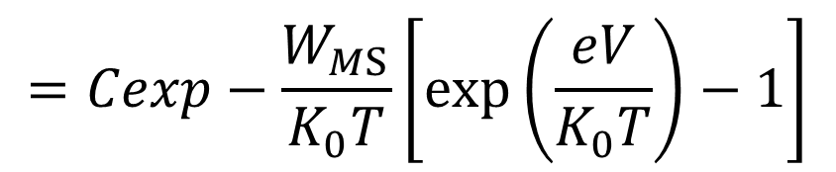




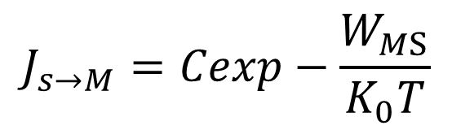

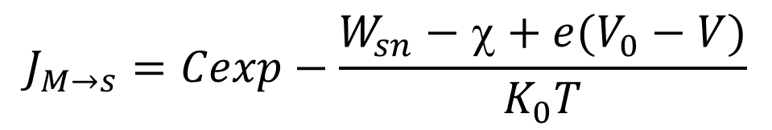

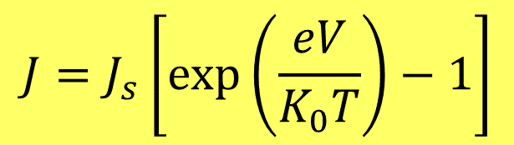
7.3 金属-半导体接触的整流现象
金属和n型非简并半导体
$$W_{M}>W_{s}$$
由热电子发射理论：
$$V>0$$
E₀
$$J_{M→s}=Cexp−\frac{W_{sn}−χ+e(V_{0}−V)}{K_{0}T}$$
W_{M}
$$e(V_{0}−V)$$
E_{C}
W_{MS}
$$J_{s→M}=Cexp−\frac{W_{MS}}{K_{0}T}$$
$${E_{f}}^{n}$$
$$eV$$
$$E_{fM}$$
$$J=J_{M→s}−J_{s→M}$$
$$e(V_{0}−V)$$
E_{V}
$$=Cexp−\frac{W_{MS}}{K_{0}T}\left[\exp\left(\frac{eV}{K_{0}T}\right)−1\right]$$
$$J=J_{s}\left[\exp\left(\frac{eV}{K_{0}T}\right)−1\right]$$
大连理工大学 张贺秋
Notes:
依据热电子发生理论，金属到半导体的电流，电子从半导体发射到金属的电流与负的半导体电子功函数减去半导体的电子亲和势加上金属和半导体之间施加正电压时半导体上的势垒高度e（V0-V）除以K0T的e指数成正比。此时由金属到半导体的热电子发射电流由于施加的正电压降低了势垒高度，使电流增加。而半导体到金属的电流》，电子从金属发射到半导体的热电子发射的势垒高度没有变，仍然是WMS，因此热电子发射电流与热平衡时比没有变化。则总电流J等于金属到半导体电流减去半导体到金属的电流》。则可以得出金属和n型非简并半导体之间施加正电压时的电流与正电压e指数项减去1成正比，也就是随着正电压增加，电流指数增加》。在此将比例系数用Js表示，称为饱和电流密度。

Slide 5









7.3 金属-半导体接触的整流现象
金属和n型非简并半导体
$$W_{M}>W_{s}$$
$$−V$$
$$eV_{0}$$
E₀
W_{M}
W_{s}
W_{M}
E_{C}
W_{M}
E₀
$$E_{fM}$$
+
+
+
+
$$E_{fM}$$
$$e(V_{0}+V)$$
$$eV$$
$${E_{f}}^{n}$$
E_{C}
$$E_{fM}$$
$$eV$$
$${E_{f}}^{n}$$
$$e(V_{0}+V)$$
E_{V}
$$x_{0}$$
$$e(V_{0}+V)$$
$$x_{1}$$
E_{V}
$∈$_{s}
$$∈$$
大连理工大学 张贺秋
Notes:
现在来分析在金属和半导体之间施加负电压，能带图的变化情况。金属和n型非简并半导体接触，并且金属的功函数大于半导体的功函数。热平衡时，在半导体的表面形成正的空间电荷区》空间电荷区的电场从半导体指向金属》，形成了内建电场》，
当在金属和半导体之间施加负电压-V》，则外加电场方向与内建电场方向相同》。同样考虑理想的金属和半导体接触。在理想情况下，半导体阻挡层上的电场增加，外加电压都降在半导体耗尽区，半导体的表面势垒高度增加了eV，则半导体表面势垒高度》为e（V0+V）》。同时表面空间电荷区也增加》。耗尽区宽度仍用x1表示》》。由于在金属和半导体之间施加了负电压，金属中电子能量增加了》eV，金属的费米能级相对于半导体准中性区的费米能级增加了》eV。金属和半导体接触系统的费米能级从半导体准中性区的费米能级过渡到金属的费米能级，费米能级是连续变化的》。在空间电荷区，费米能级随位置发生变化。此时的能带图》，即为施加了负V电压的能带图。
下面来画在金属和半导体之间施加负电压的能带图。在此仍然以半导体准中性区能带简图作为标准》。虚线》作为准中性区与电荷区分界线，蓝线为金属和半导体接触界面。在金属和半导体之间施加负电压，电压降完全降落在半导体上，半导体的耗尽区宽度增加。金属和半导体之间施加负电压，则金属上电子的电势能相对于半导体准中性区增加了eV》》》。在界面上金属的费米能级与半导体导带底之间的能级差保持不变，也就是金属到半导体的势垒保持不变，则可以确定界面处半导体导带底的位置，导带底连续变化，就可以画出电荷区范围的导带底》，价带顶和导带底的变化相同》。又费米能级连续变化，画出空间电荷区的费米能级》。至此，画出了金属和n型非简并半导体接触在金属和半导体之间施加负电压时的能带图。能带图中半导体上的势垒高度为e（V0+V）》。Efm到真空能级的距离为金属功函数》。半导体一侧，真空能级距离导带底为电子亲和势。

Slide 6



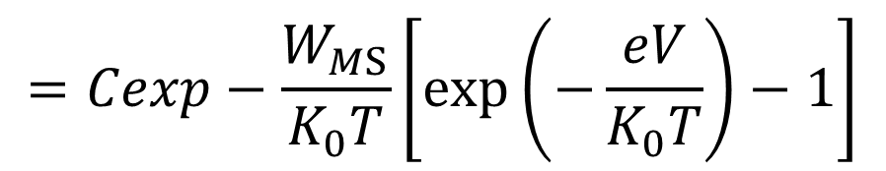


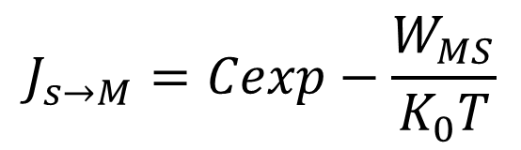
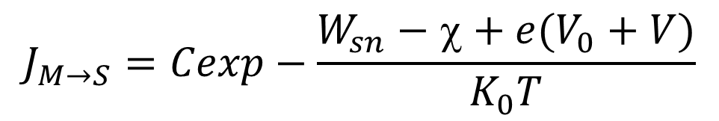

7.3 金属-半导体接触的整流现象
金属和n型非简并半导体
$$W_{M}>W_{s}$$
由热电子发射理论：
$$−V$$
$$J_{M→S}=Cexp−\frac{W_{sn}−χ+e(V_{0}+V)}{K_{0}T}$$
$$e(V_{0}+V)$$
W_{M}
E₀
$$J_{s→M}=Cexp−\frac{W_{MS}}{K_{0}T}$$
W_{MS}
E_{C}
$$E_{fM}$$
$$eV$$
$${E_{f}}^{n}$$
$$J=J_{M→s}−J_{s→M}$$
$$=Cexp−\frac{W_{MS}}{K_{0}T}\left[\exp\left(−\frac{eV}{K_{0}T}\right)−1\right]$$
$$e(V_{0}+V)$$
E_{V}
$$J=J_{s}\left[\exp\left(\frac{eV}{K_{0}T}\right)−1\right]$$
大连理工大学 张贺秋
Notes:
在金属和n型非简并半导体之间施加负电压，同样依据热电子发生理论，金属到半导体的电流，即电子从半导体发射到金属的电流与负的半导体电子功函数减去半导体的电子亲和势加上金属和半导体之间施加负电压时半导体上的势垒高度e（V0+V）除以K0T的e指数成正比。此时由于施加的负电压使半导体上的势垒增加了eV，发射电流将减小。而半导体到金属的电流》，电子从金属发射到半导体的热电子发射的势垒高度没有变，仍然是WMS。则总电流J等于金属到半导体电流减去半导体到金属的电流》。则可以得出金属和n型非简并半导体之间施加负电压时的电流与负电压e指数项减去1成正比，也就是随着负电压增加，电流逐渐达到饱和电流Js》。这样如果统一用V代表施加的实际的正电压和负电压，则金属和半导体之间施加正电压和负电压得出统一的公式。
可以看出对于金属和n型非简并半导体接触，在金属的功函数大于半导体的功函数时，在金属和半导体之间施加正电压，电流随着电压指数增加。当金属和半导体之间施加负电压，电流随着负电压数值的增加，电流达到饱和。饱和电流的大小为热平衡时金属向半导体发射的电流值。

Slide 7
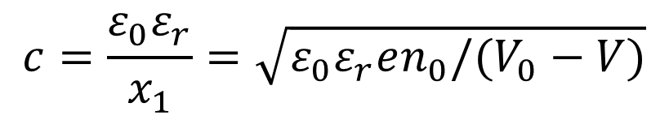
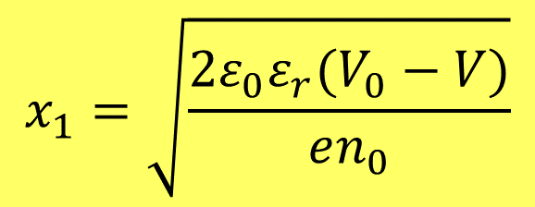
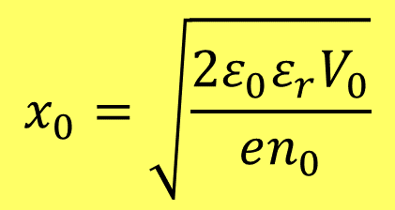
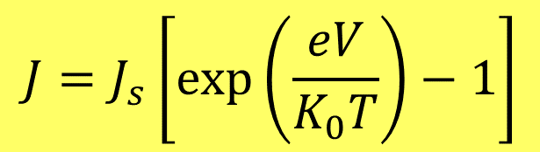
7.3 金属-半导体接触的整流现象
金属和n型非简并半导体
$$W_{M}>W_{s}$$
$$J=J_{s}\left[\exp\left(\frac{eV}{K_{0}T}\right)−1\right]$$
$$x_{0}=\sqrt{\frac{2ε_{0}ε_{r}V_{0}}{en_{0}}}$$
$$x_{1}=\sqrt{\frac{2ε_{0}ε_{r}(V_{0}−V)}{en_{0}}}$$
$$c=\frac{ε_{0}ε_{r}}{x_{1}}=\sqrt{ε_{0}ε_{r}en_{0}/(V_{0}−V)}$$
大连理工大学 张贺秋
Notes:
对于金属功函数大于半导体功函数的金属和n型非简并半导体接触，利用热电子发射理论，电流的公式为饱和电流Js乘以单位电荷乘以在金属和半导体之间施加的电压除以K0T的e指数减去1.在热平衡时，半导体表面的耗尽层宽度与金属和半导体的接触电势差V0除以半导体中多子的密度n0的二分之一次方成正比。随着在金属和半导体之间施加电压，半导体的表面耗尽层随着发生变化，当在金属和半导体之间施加正电压V，并且e（V0-V）的值满足远远大于k0T的条件时，半导体表面仍可以认为是全耗尽近似。而在金属和半导体之间施加负电压时，半导体上的势垒增加，则耗尽近似仍适用。这样类似热平衡时，可以得到施加电压时的耗尽层宽度表达式》。表达式中与热平衡不同的是，用V0-V代替了V0.这也反应了耗尽区宽度随施加电压变化的情况。这样的金属和半导体接触，当在直流偏压的基础上叠加一个小的交流信号，由于耗尽区宽度随电压的变化，半导体耗尽区总电荷也随电压变化，具有了电容特性。电容值为半导体的介电常数除以耗尽区的宽度。可以看出利用电容和电压之间的关系，可以获得半导体中的掺杂密度。

Slide 8
理想的金属和半导体接触学完啦！
半导体器件物理，施敏、伍国钰著
Semiconductor physics and devices， Donald A. Neamen
Notes:
以上为理想金属和半导体接触在热平衡、施加外电压时金属和半导体的特性。实际情况很难达到理想的情况。但是对理想情况的分析，对理解金属和半导体接触的特性非常有帮助。在半导体器件物理课程中将进一步学习金属和半导体接触中非理想条件对金属-半导体接触特性的影响。对于非理想情况感兴趣的同学可以参考施敏的半导体器件物理和QQ群发给大家的英文参考书半导体物理与器件》。

